Slide 1
Les 1 Methodiek Periode 5 PW
Soorten activiteiten

Slide 2
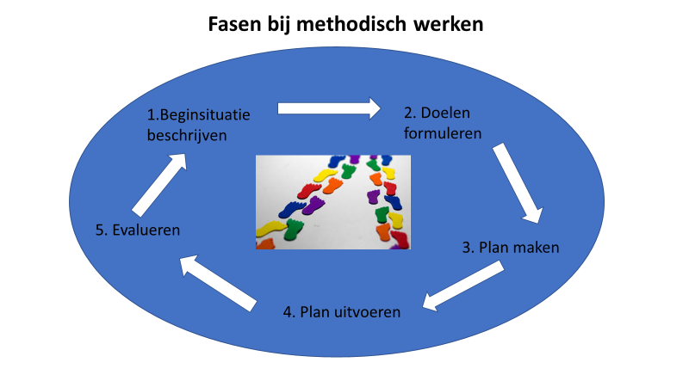
Les 1: fase 1
Les 2: fase 2
Deze les: fase 3, plan maken

Slide 3
Actief Leven
Is
een basisbehoefte
van mensen

Slide 4
Activiteiten
Vaste Activiteiten
Vrije activiteiten
Dagelijkse
Doelgerichte
Ontwikkelingsgerichte

Slide 5
Wat voor activiteit is het?
De letter g schrijven in het schrijfschrift
Samen met de klas eten in de kleine pauze
Een toneelstuk oefenen om op te voeren aan ouders buiten schooltijd
Leren rekenen met de inhoudsmaten liter en dm3
Een kringgesprek houden
Omkleden voor de gymles
Sinterklaasfeest vieren op school
Topografie van de Verenigde Staten leren

Slide 6
Proces van afnemende sturing
bij ontwikkelingsgerichte activiteiten
Je doel is: leerlingen iets leren wat ze zelfstandig kunnen
Voordoen
Samendoen
Zelf doen
Reflectie op het leren!!!

Slide 7
Stap 1: de Beginsituatie:
Leeftijd en niveau van de kinderen
Belangstelling van de kinderen
Wat weten/kunnen de kinderen tav deze activiteit?
Wat hebben indiv. kinderen extra nodig tav deze activiteit?
Kennis van de leeftijdgroepen
Kennis van de ontwikkelingsgebieden
Kennis van de ontwikkeling van de kinderen in je groep

Slide 8
In je boek vind je opo pag 126 tm 128 een aantal algemene dingen
Die horen bij een beginsituatie. Maak hier een lijstje van.
Peuterspeelzaal
Kinderdagverblijf
Medisch Kinderdagverblijf
BSO
VVE
Basisonderwijs

Slide 9
Vervolg antwoorden bij 8:
BSO: leeftijd 4-12 jaar
* onderscheid maken bij activiteiten met kinderen tot 8 jaar en 8-12 jaar
* oudere kinderen: meer ruimte voor eigen inbreng nodig, willen zelf met ideeën komen,
je kunt samenwerking van ze verwachten.
VVE leeftijd 2-6 jaar
* voor kinderen die mogelijk een achterstand hebben (op basis van hun thuissituatie/afkomst)
* er is een programma VVE waarin het leren van Nederlands centraal staat
* ook veel aandacht voor sociaal-emotionele ontwikkeling

Slide 10
Antwoorden bij dia 8:
Peuterspeelzaal * vooral gericht op ontwikkelingsgerichte activiteiten
* leeftijd 2-4 jaar
* korte spanningsboog, dus korte activiteiten
* spannend voor ze om uit de eigen omgeving te gaan, hier voorzichtig mee zijn
* peuters hebben binnen de activiteiten ruimte nodig om hun eigen impulsen te
volgen: dus veel ruimte geven voor eigen inbreng/aansluiten op waar zij mee bezig
zijn is nodig
Kinderdagverblijf: * leeftijd 0-4 jaar
* meer vrije activiteiten, minder ontwikkelingsgerichte activiteiten dan op een
peuterspeelzaal
* het vaste dagritme is belangrijk, dus de activiteiten moeten plaatsvinden wanneer
de kinderen er ruimte voor hebben.
MKD: * leeftijd 1,5 – 7 jaar
* je werkt met individuele activiteiten, omdat de kinderen ontwikkelingsachterstand hebben
en erg verschillen

Slide 11
Oriëntatie op de werkprocessen
Lees de werkprocessen goed door (zie powerpoint)
Vorm een idee over de lesactiviteiten die je wilt
gaan doen
* Maak een planning voor deze periode

